Slide 1
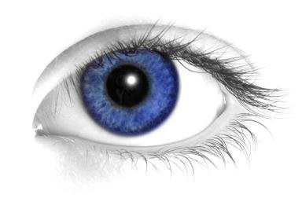
Salud visual en la oficina
La fatiga visual y los problemas oculares se han incrementado en las últimas décadas producto del uso de pantallas, celulares, tabletas y demás equipos tecnológicos; tome en cuenta las siguientes medidas de higiene ocular:
Coloque todo el material que ocupe cerca de su rango de movimiento, esto evitará cambios bruscos y constantes en la cabeza y los ojos
Si trabaja escribiendo o usando papel de lectura, lo ideal es colocar el mismo a una distancia de 40 cm
La distancia del ordenador debe estar colocado de 45 a 60 cm de distancia
Con el tiempo, el uso de las pantallas, disminuye la capacidad de lubricación del ojo. Consulte a su médico si presenta molestias
Lo ideal es la iluminación natural, caso contrario la fuente de luz debe estar situada de forma que no haga sombras o contrastes en el espacio de trabajo
El síndrome visual informático está relacionado con el uso de pantallas
La mayoría de las personas trabajan cerca de 6 a 8 horas usando una pantalla
La computadora, televisión, tableta, teléfono celular, constituyen los aparatos que más usamos en el día
Hay que tomar en consideración que en las horas de descanso, también estamos al frente de una pantalla
Algunas manifestaciones de problemas visuales son: visión borrosa, sequedad de ojos, enrojecimiento, dolor, problemas de insomnio y cambios en la retina
Consejos para mantener una adecuada salud visual:
Higiene ocular
Enfoque cada 15 minutos algún objeto fuera del rango más próximo de visión, esto ayudará a relajar los músculos del ojo
Uso de pantallas
Disminuya el brillo de las pantallas, esto disminuirá la fatiga visual
Uso de lentes
Los lentes especiales para trabajar con pantallas son muy útiles, pues reducen el esfuerzo de enfoque
Parpadeo
El parpadeo se reduce cuando estamos usando pantallas, lo ideal es tomar conciencia de esto y tratar de parpadear cada 15 segundos, esto le permite a su ojo mantener la humectación con los nutrientes que necesita a la vez que sirve de descanso al ojo
¡Construyamos salud juntos!
SERVICIO MÉDICO UNED

